Slide 1




Μη χημικά λιπάσματα από βιοδιασπάσιμα υποστρώματα η λύση στη βιώσιμη διαχείριση βιοδιασπάσιμων αποβλήτων;
Θεσσαλονίκη, 10 Φεβρουαρίου 2025
Χριστίνα Εμμανουήλ
Μέλος ΕΔΙΠ, ΤΜΧΑ ΑΠΘ

Slide 2

https://commons.wikimedia.org/w/index.php?curid=80531292

Slide 3
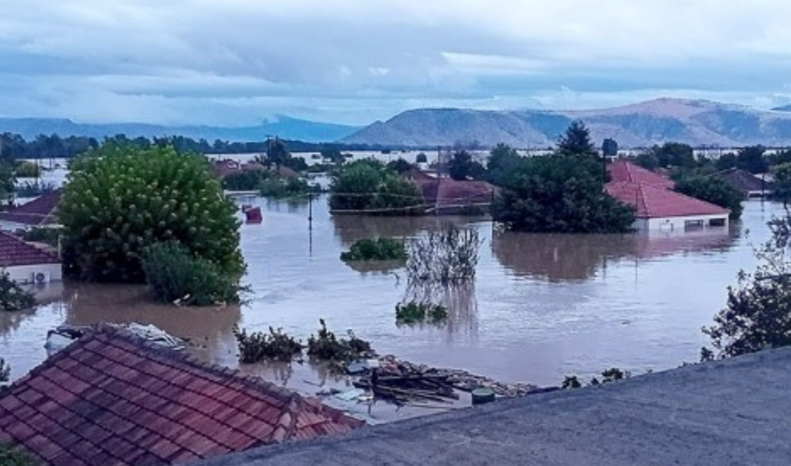
ΣΒΑ και βιώσιμες πόλεις/ΣΒΑ και κυκλικότητα
ΣΒΑ 11 Βιώσιμες πόλεις και κοινότητες
Ας σταθούμε στον Στόχο 11 που εστιάζει στο εξαιρετικά
τεχνητό κλίμα της πόλης. Η εν λόγω βιωσιμότητα εκτείνεται σε πολλές πτυχές αυτής της ζωής στην πόλη όπου σταχυολογώντας μπορούμε να αναφέρουμε
-την ανάγκη για καθαρό ατμοσφαιρικό αέρα
-την ανάγκη για ανθεκτικές, αποτελεσματικές, περιβαλλοντικά φιλικές υποδομές
-την υποχρέωση για πράσινους δημόσιους χώρους
-την υποχρέωση για βιώσιμη διαχείριση αστικών αποβλήτων
-την ανάγκη για προστασία της δημόσιας υγείας συμπεριλαμβανόμενης της διαχείρισης νερού και λυμάτων
-την εξασφάλιση των συνθηκών που οδηγούν σε υψηλή ποιότητα ζωής σε αυτές
Εικόνα από την πλημμυρική καταστροφή στον
Παλαμά Καρδίτσας. Ακραία καιρικά φαινόμενα και ανεπάρκεια αντιπλημμυρικού
σχεδιασμού

Slide 4
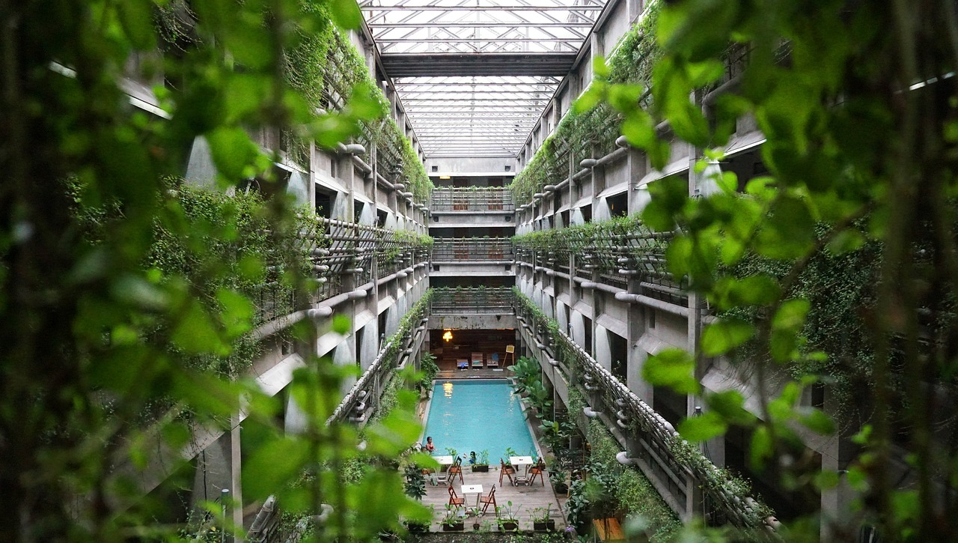
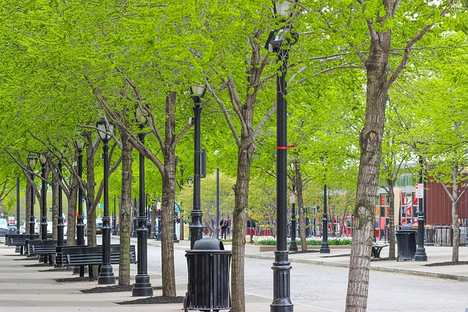
ΣΒΑ και βιώσιμες πόλεις/ΣΒΑ και κυκλικότητα
ΣΒΑ 11 Βιώσιμες πόλεις και κοινότητες
Το αστικό και περιαστικό πράσινο ως πυλώνας επίτευξης του ΣΒΑ 11

Slide 5
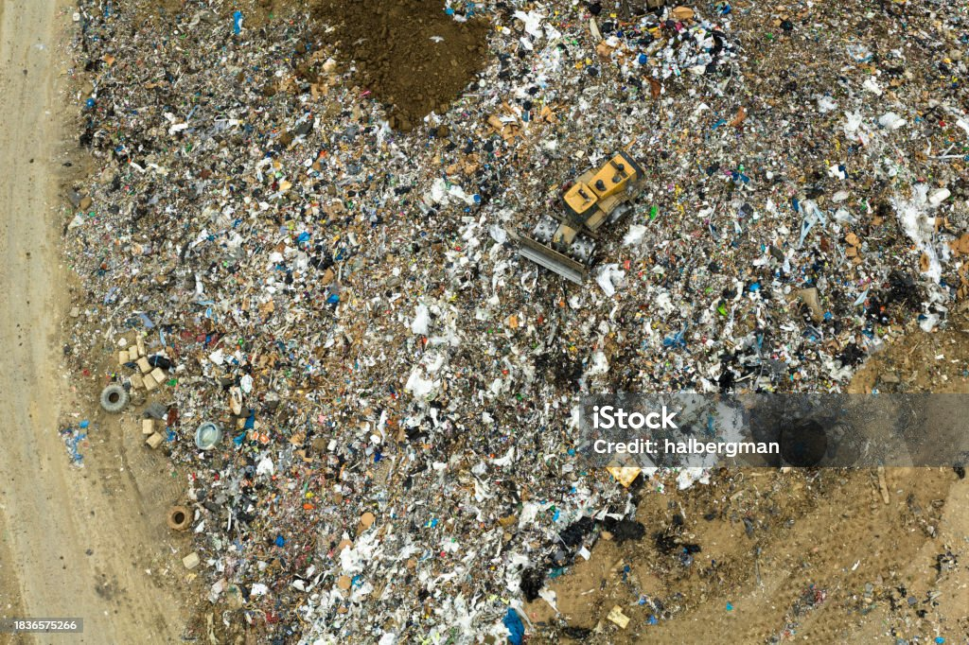
ΣΒΑ και βιώσιμες πόλεις/ΣΒΑ και κυκλικότητα
ΣΒΑ 12 Υπεύθυνη παραγωγή και κατανάλωση
Ας σταθούμε στον Στόχο 12 που εστιάζει στο εξαιρετικά
έντονο πρόβλημα του πώς παράγουμε και πώς καταναλώνουμε. Ένταση και έκταση προβλήματος λόγω
-καταναλωτικών προτύπων
-μειωμένου κόστους παραγωγής προιόντων χαμηλής ποιότητας
-ενεργειακών περιορισμών
-πεπερασμένων πρώτων υλών (σε σχέση με τον ενεργειακό περιορισμό
«προσχεδιασμένη αχρήστευση»
Ένταση και έκταση προβλήματος ως
-υπερπαραγωγή αποβλήτων
-ρύπανση περιβαλλοντικών διαμερισμάτων
-καταστροφή οικοσυστημάτων
-εξάντληση πρώτων υλών
-συνεισφορά στην Κ.Α.
Αν και η ταφή σε ΧΥΤΑ είναι από τις πιο επιβαρυντικές πρακτικές ΔΣΑ, είναι η βασική επιλογή τελικής διάθεσης στην Ελλάδα

Slide 6
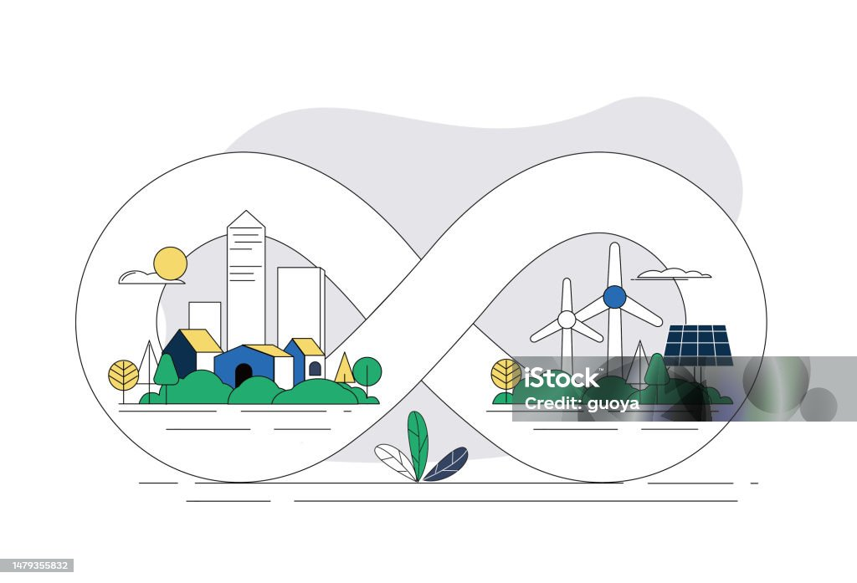
ΣΒΑ και βιώσιμες πόλεις/ΣΒΑ και κυκλικότητα
ΣΒΑ 12 Υπεύθυνη παραγωγή και κατανάλωση
Χωρίς να υπάρχει τελική και ολοκληρωτική λύση στο
δίπτυχο μη βιώσιμη παραγωγή- αλόγιστη κατανάλωση μια «αλλαγή παραδείγματος» είναι απαραίτητη και εστιάζει στην κυκλικότητα του συστήματος δηλαδή
-στον σχεδιασμό (design) του προϊόντος ούτως ώστε να παράγει λίγα απόβλητα στο τέλος ζωής
-στην ενσυνείδητη ανάταξη της «προσχεδιασμένης αχρήστευσης»
-στην παραγωγή μέσω φιλοπεριβαλλοντικών τεχνολογιών και την προτυποποίησή τους
-στην παραγωγή με ανακυκλωμένες πρώτες ύλες
-στην παραγωγή μέσω ΑΠΕ
Αν δεν υπάρχει ένας μόνο ορισμός της Κυκλικής Οικονομίας οι ειδικοί συμφωνούν πως περιλαμβάνει τα παραπάνω στοιχεία

Slide 7
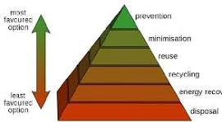
H παραγωγή αστικών αποβλήτων ως κατεξοχήν τομέας εφαρμογής ΚΟικ
Παραγωγή αστικών αποβλήτων (ΑΣΑ)
Τα ΑΣΑ είναι τα απόβλητα που παράγονται από οικίες,
εμπόριο, υπηρεσίες.
Πιθανόν λιγότερο επιβλαβή (hazardous) από
βιομηχανικά αλλά σε πολύ υψηλότερες ποσότητες
Διαχείριση σε διακριτά στάδια που περιλαμβάνουν
(ΜΕΙΩΣΗ), ΣΥΛΛΟΓΗ, ΕΠΑΝΑΧΡΗΣΙΜΟΠΟΙΗΣΗ, ΑΝΑΚΤΗΣΗ ΥΛΙΚΩΝ, ΑΝΑΚΤΗΣΗ ΕΝΕΡΓΕΙΑΣ, ΤΕΛΙΚΗ ΔΙΑΘΕΣΗ
Βασικές αρχές που διέπουν την ΔΑΣΑ
-μείωση της ποσότητας και της επικινδυνότητας των ΑΣΑ
-επαναχρησιμοποίηση/ανακύκλωση υλικών και ενέργειας
-διάθεση με περιβαλλοντικά αποδεκτό τρόπο
Αν και η ταφή σε ΧΥΤΑ είναι από τις πιο επιβαρυντικές πρακτικές ΔΣΑ, είναι η βασική επιλογή τελικής διάθεσης στην Ελλάδα

Slide 8
H παραγωγή αστικών αποβλήτων ως κατεξοχήν τομέας εφαρμογής ΚΟικ
Ενωσιακό θεσμικό πλαίσιο και ΚΟικ
Η ΕΕ (αλλά και άλλοι οργανισμοί και ενώσεις παγκόσμια) έχει αφιερώσει πληθώρα νομοθετημάτων στην Δ(Α)ΣΑ.
Κυρίως λόγω των περιβαλλοντικών, οικονομικών και κοινωνικών επιπτώσεων από την ΜΗ ΟΡΘΗ διαχείριση
Την τελευταία 20ετία ΔΑΣΑ με απόλυτη ενσωμάτωση των αρχών της ΚΟικ όπως τεκμαίρεται από την σχετική νομοθεσία
Το κύριο νομοθέτημα είναι (παραμένει) η Οδηγία-Πλαίσιο για τα απόβλητα (2008/98/ΕΚ) που επιτάσσει εν μέσω
άλλων
-την εφαρμογή της ιεράρχησης της διαχείρισης των ΣΑ (η πυραμίδα που παρουσιάστηκε)
-την εκπόνηση εθνικών (και περιφερειακών) σχεδίων ΔΣΑ
Σήμερα, η τροποποίηση της Οδηγίας με βάση την Οδηγία 2018/851/ΕΚ βάζει ακόμα υψηλότερα τον πήχη για την
ανακύκλωση και την επαναχρησιμοποίηση. Στο κυκλικό μοντέλο που προσανατολίζει η Οδηγία τα προϊόντα αποσυναρμολογούνται και ανακυκλώνονται και το τελικό υπόλειμμα είναι μηδαμινό σε ποσότητα και απόλυτα απαλλαγμένο από βλαπτικότητα

Slide 9
H παραγωγή αστικών αποβλήτων ως κατεξοχήν τομέας εφαρμογής ΚΟικ
Ενωσιακό θεσμικό πλαίσιο και ΚΟικ
Στενά συνδεμένη και αλληλοσυμπληρούμενη με την Οδηγία-Πλαίσιο, είναι η Οδηγία για την Υγειονομική ταφή (Οδηγία 1999/31/ΕΚ)
Η Οδηγία οργανώνει τους τρόπους εφαρμογής και τους περιορισμούς που πρέπει να έχει αυτή η πολύ επιβαρυντική τελική λύση για τα ΣΑ
Ήδη από το 1999, στο άρθρο 5 της Οδηγίας, διαφαίνεται η στρατηγική της μείωσης της ταφής καθώς «Τα ΚΜ καθορίζουν εθνική στρατηγική για τη εφαρμογή της μείωσης των βιοαποδομήσιμων ΑΣΑ που προορίζονται για χώρους ταφής, μέσω ιδίως ανακύκλωσης, λιπασματοποίησης ή παραγωγής βιομεθανίου ή ανάκτησης υλικών και ενέργειας»
Επιπλέον, η πρόσφατη αναθεώρηση (Οδηγία 2018/850/ΕΕ) αναθεωρεί ως προς το αυστηρότερο ΟΛΟΥΣ ΤΟΥΣ ΣΤΟΧΟΥΣ ΤΗΣ. Συγκεκριμένα
-από το 2030 και μετά απαγορεύεται η Υ.Τ. για όλα τα (αστικά) απόβλητα που είναι κατάλληλα για ανακύκλωση ή ανάκτηση υλικών ή ενέργειας, εκτός αν αποδεικνύεται πως η ταφή παράγει τα καλύτερα περιβαλλοντικά αποτελέσματα
-από το 2035 και μετά θα πρέπει να θάβονται μέχρι 10% κ.β. από όσα ΑΣΑ παράγονται μέσα στο ίδιο έτος

Slide 10
H παραγωγή αστικών αποβλήτων ως κατεξοχήν τομέας εφαρμογής ΚΟικ
Ενωσιακό θεσμικό πλαίσιο και ΚΟικ
Επιπλέον η Οδηγία απαιτεί
-να θεσπιστεί ένα αποτελεσματικό σύστημα ποιοτικού ελέγχου και ανιχνευσιμότητας των ΑΣΑ που θάβονται (δηλαδή ποιος Δήμος παράγει τι)
-να συντάσσονται από την Ευρωπαϊκή Επιτροπή και τον ΕΟΠ εκθέσεις έγκαιρης προειδοποίησης για τον εντοπισμό ανεπαρκειών και για προτεινόμενες δράσεις
-να προκρίνονται οικονομικά και άλλα μέσα για να εφαρμοστεί η ιεράρχηση της διαχείρισης των ΑΣΑ. Αυτά για παράδειγμα μπορεί να είναι τα προγράμματα ΠΟΠ ή ανταποδοτικής ανακύκλωσης
Ελληνικό θεσμικό πλαίσιο και ΚΟικ
Στον απόηχο των παραπάνω (και πολλών ακόμα….) ψηφίστηκε ο πολύ σημαντικός Ν 4819/2021 με τον εντυπωσιακό τίτλο «Ολοκληρωμένο πλαίσιο για τη διαχείριση των αποβλήτων Ενσωμάτωση των Οδηγιών 2018/ 851 και 2018/852 του Ευρωπαϊκού Κοινοβουλίου και του Συμβουλίου της 30ής Μαΐου 2018 για την τροποποίηση της Οδηγίας 2008/98/ΕΚ περί αποβλήτων και της Οδηγίας 94/62/ΕΚ περί συσκευασιών και απορριμμάτων συσκευασιών, πλαίσιο οργάνωσης του Ελληνικού Οργανισμού Ανακύκλωσης, διατάξεις για τα πλαστικά προϊόντα και την προστασία του φυσικού περιβάλλοντος, χωροταξικές πολεοδομικές, ενεργειακές και συναφείς επείγουσες ρυθμίσεις» (ΦΕΚ 129/Α/23-7-2021)

Slide 11
H παραγωγή αστικών αποβλήτων ως κατεξοχήν τομέας εφαρμογής ΚΟικ
Ελληνικό θεσμικό πλαίσιο και ΚΟικ
Ανάμεσα στα πολλά άλλα ρηξικέλευθα που ο Νόμος προτείνει (και που με την ψήφισή του έχουν γίνει νόμος του
κράτους) αξίζει να σημειώσουμε το άρθρο 37
Σύμφωνα με αυτό
-από 1/1/2023 οι ΟΤΑ α βαθμού με > 20000 κατοίκους, εάν διαθέτουν ΜΕΒΑ, υποχρεούνται να εφαρμόσουν σύστημα ΠΟΠ για επιχειρήσεις μαζικής εστίασης
-από 1/1/2023 οι ΟΤΑ α βαθμού με > 10000 κατοίκους υποχρεούνται να εφαρμόσουν σύστημα ΠΟΠ για ξενοδοχεία >100 κλινών και για βιομηχανικές εγκαταστάσεις
-από 1/1/2023 οι ΟΤΑ α βαθμού με > 100000 κατοίκους υποχρεούνται να εφαρμόσουν σύστημα ΠΟΠ
-από 1/1/2028 οι ΟΤΑ α βαθμού με > 20000 κατοίκους υποχρεούνται να εφαρμόσουν σύστημα ΠΟΠ
Επιπλέον σημειώνουμε πως έχει ενσωματωθεί η αναθεώρηση 2018/850/ΕΕ μέσω της ΥΑ ΥΠΕΝ/ΔΔΑ/90439/1846/2021 δηλαδή είναι μπροστά μας ο στόχος από το 2030 και μετά μόνο 10% των ΑΣΑ που παράγονται μέσα στο ίδιο έτος μπορούν να ταφούν σε ΧΥΤ

Slide 12
Ποια είναι η κατάσταση στην Ελλάδα σήμερα;
Σύγχρονη μονάδα μηχανικής διαλογής και κομποστοποίησης από σύμμεικτα απόβλητα (πράσινος κάδος) στις Σέρρες. Αρχικά γίνονται μια σειρά από διεργασίες παρόμοιες των ΚΔΑΥ και στη συνέχεια το υπόλειμμα κομποστοποιειται προς CLO
CLO* compost like output
Ρωτήστε μας παραπάνω για αυτό!

Slide 13
Ποια είναι η κατάσταση στην Ελλάδα σήμερα;
Ο καφέ κάδος που έχει εμφανιστεί σε ορισμένους Δήμους μόνο
είναι ειδικά για να πετιούνται απόβλητα από τρόφιμα και μόνο (προετοιμασία γευμάτων και αποφάγια)

Slide 14
Ποια είναι η κατάσταση στην Ελλάδα σήμερα;
Σχεδόν 10 χρόνια από την έκδοση ενός ολοκληρωμένου Οδηγού εφαρμογής ΔσΠ και εναλλακτικών διαχείρισης βιοαποβλήτων

Slide 15
Τι μέλει γενέσθαι στην Ελλάδα στο άμεσο μέλλον για τα ΑΣΑ;
Η κατάσταση
Ορισμένες ενδείξεις μας δείχνει το παρόν ΕΣΔΑ (του 2020 με 2025) που παρά τους φιλόδοξους στόχους του
αναγνωρίζει
-τα πολύ χαμηλά % ανακύκλωσης
-την επικράτηση της υγειονομικής ταφής
-την παρουσία > 70 ΧΑΔΑ στην επικράτεια
-την συνεχιζόμενη ταφή βιοαποβλήτων (2 εκατ τόνοι επιπλέον του στόχου για το 2018)
Η πρόγνωση
Αν συνεχίσει η καθυστέρηση της εφαρμογής ΠΟΠ
Αν συνεχίσει η έλλειψη συστημάτων ΔσΠ και οπωσδήποτε ΔσΠ για βιοδιασπάσιμα απόβλητα
Ο στόχος 10% Υ.Τ. (και συμπαραμαρτούντες) δεν θα επιτευχθεί

Slide 16
Τι μέλει γενέσθαι στην Ελλάδα στο άμεσο μέλλον για τα ΑΣΑ;
(μέρος της) Λύση(ς)
Τα βιοαπόβλητα αποτελούν σχεδόν το 44.3% των ΑΣΑ κβ
*βιοαπόβλητα είναι μια υποκατηγορία βιοαπόδομήσιμων αποβλήτων (δηλαδή ΣΑ που υπόκεινται σε αερόβια ή αναερόβια αποσύνθεση) και που προέρχονται από πάρκα, κήπους, εστιατόρια, καταστηματα εστίασης, κουζίνες σπιτιών, εγκαταστάσεις μεταποίησης τροφίμων)
Αν γίνει εκτροπή αυτών από το ρεύμα ΑΣΑ αμέσως δραματική μείωση των ΑΣΑ προς ταφή
Διαχείριση του εκτρεπόμενου ρεύματος σύμφωνα με τις αρχές της Κοικ-στο προκείμενο η κομποστοποίηση αντί για
αναερόβια χώνευση, καύση, εξαγωγή βιοδραστικών ουσιών είναι η ενδεδειγμένη λύση στο αστικό περιβάλλον
Θέλουμε καθαρό υπόστρωμα για να κάνουμε κομποστ και όχι CLO, θέλουμε ξεχωριστή συλλογή αυτών των ΑΣΑ σε κεντρικά ή/και αποκεντρωμένα (οικιακά) συστήματα
Η επιλογή κεντρικού ή οικιακού συστήματος μετά από ενσυνείδητη απόφαση των εμπλεκόμενων φορέων λαμβάνοντας υπόψιν ΚΟΣΤΟΣ, ΕΝΗΜΕΡΩΣΗ, ΒΙΩΣΙΜΟΤΗΤΑ

Slide 17
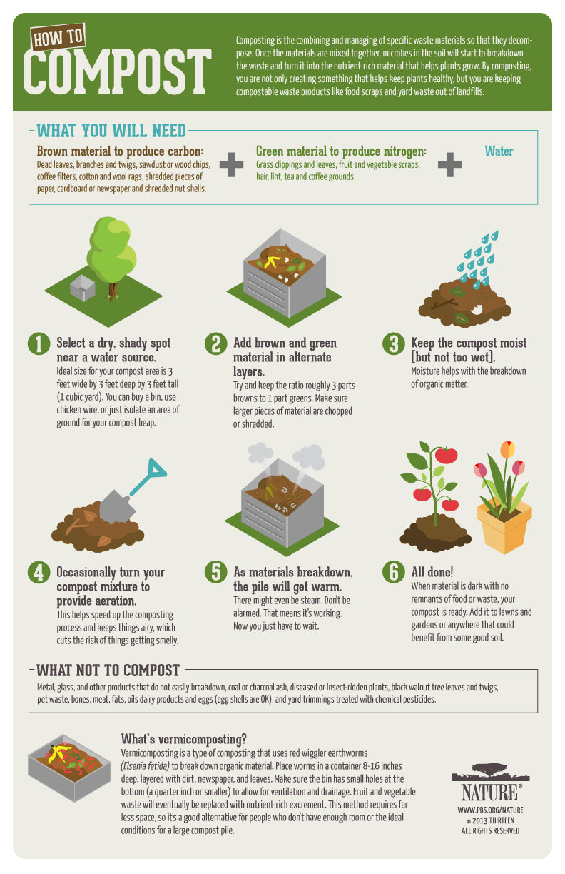

Slide 18
Data from GIZ Gmbh
Οικιακό ή κεντρικά συλλεγόμενο κομποστ από ΑΣΑ;

Slide 19
Data from EΠΠΕΡΑΑ 2012
Οικιακό ή κεντρικά συλλεγόμενο κομποστ από ΑΣΑ;

Slide 20
Πώς επηρεάζει το κομπόστ το έδαφος;
Το κομποστ αποτελεί ένα οργανικό λίπασμα που σκοπό έχει να βελτιώσει τις ιδιότητες του εδάφους
Οι ιδιότητες αυτές (παράμετροι) είναι κάποια φυσικοχημικά μεγέθη που επηρεάζουν με τη σειρά τους την ανάπτυξη των φυτών
Είναι πρωταρχικής σημασίας να επιλέξουμε και να παρακολουθούμε αυτά τα μεγέθη καθώς και το πώς επηρεάζονται από την χρήση του λιπάσματος (κομπόστ)

Slide 21
Ποιες είναι αυτές οι παράμετροι και πως μετρούνται
∆οµή του εδάφους
Η δοµή του εδάφους ορίζεται από τα συσσωµατώµατα του εδάφους (κόκκοι του εδάφους που έχουν συνενωθεί και συγκρατούνται µεταξύ τους)
Όσο μεγαλύτερα τα συσσωµατώµατα τόσο µεγαλύτεροι οι πόροι του εδάφους. Οι καλές φυσικές ιδιότητες (αερισµός και µετακίνηση νερού) είναι συνάρτηση των μεγάλων πόρων
Χημικές ιδιότητες του εδάφους
Αρνητικά φορτισµένες επιφάνειες: τα στερεά συστατικά του εδάφους έχουν κυρίως αρνητικό φορτίο
Εδαφικά κατιόντα: εξαρτώµενα από τη στερεή φάση, είτε διαλυµένα στο εδαφικό διάλυµα
Τα κατιόντα αυτά («βλαπτικά» μέταλλα και ωφέλιμα ιχνοστοιχεία) βρίσκονται σε διάφορες φάσεις ανάλογα με την κινητικότητα αυτών των μορφών των ιόντων

Slide 22
Ποιες είναι αυτές οι παράμετροι και πως μετρούνται
Μορφές των κατιόντων
α) ανταλλάξιμα μέταλλα ή δεσμευμένα σε ανθρακικές φάσεις: σε περίπτωση που οι συγκεντρώσεις κατιόντων δεν είναι αρκετά υψηλές, ώστε να ικανοποιείται το γινόμενο διαλυτότητας των ανθρακικών αλάτων, μέταλλα όπως τα Co2+, Zn2+, Pb2+, Ba2+ υποκαθιστούν το ασβέστιο ή το μαγνήσιο στο κρυσταλλικό πλέγμμα των ανθρακικών ορυκτών και βρίσκονται σε ισορροπία με αυτά.
β) αναγώγιμα μέταλλα ή μέταλλα οξειδίων Fe, Mn: Η σύνδεση των μετάλλων σε αυτές τις περιβαλλοντικές μορφές γίνεται με προσρόφηση των ιόντων των μετάλλων στις υδροξυλομάδες ή την συγκαταβύθισή τους με τα οξείδια Fe/Mn και εξαρτάται από το βαθμό κρυσταλλικότητας και το βαθμό γήρανσης των ορυκτών, την παρουσία άλλων στοιχείων, την επικάλυψη των επιφανειών τους από οργανική ύλη και το μέγεθός τους
γ) οξειδούμενα μέταλλα ή δεσμευμένα στην οργανική φάση: η οργανική ύλη είναι ένα σύνθετο μίγμα ενώσεων, φυσικής ή ανθρωπογενούς προέλευσης, με κυριότερους εκπροσώπους τα χουμικά και φουλβικά οξέα. Η ύλη αυτή μπορεί να προσροφά μέταλλα λόγω μεγάλης ειδικής επιφάνειας, υψηλής κατιοντοανταλλακτικής ικανότητας και ισχυρά αρνητικού φορτίου καθώς τα μέταλλα βρίσκονται ως κατιόντα. Επιπλέον δραστικές χημικές ομάδες όπως φαινολικές ομάδες και καρβοξυλομάδες οι οποίες και αυτές μπορούν να δεσμεύσουν σε ισχυρό βαθμό τα κατιόντα.
δ) μέταλλα σε εναπομείνουσα φάση στο κρυσταλλικό πλέγμα των ορυκτών: Η σύνδεση αυτή συνίσταται στην υποκατάσταση των ατόμων του κρυσταλλικού πλέγματος των ορυκτών από κάποιο μέταλλο. Η υποκατάσταση καθορίζεται από την ιοντική ακτίνα και το φορτίο των μετάλλων. Τα μέταλλα στη μορφή αυτή είναι τα πλέον σταθερά και τα λιγότερο βιοδιαθέσιμα στο περιβάλλον

Slide 23
Ποιες είναι αυτές οι παράμετροι και πως μετρούνται
pH του εδάφους
- αποτελεί μια από τις πιο σημαντικές ιδιότητες του εδάφους γιατι επηρεάζει την κινητικότητα των κατιόντων των πιο ευδιάλυτων φάσεων (βλ και προηγούμενη διαφάνεια)
-rule of thumb: όσο χαμηλότερο το pH τόσο πιο ευκίνητα τα κατιόντα (σε γενικές γραμμές)…
-καλύτερη αφομοίωση συστατικών σε 6,5-7
-χαμηλές τιμές: επικρατούν Al, Mn, Zn και πιθανή φυτοτοξικότητα
-υψηλές τιμές: δεσμεύονται τα περισσότερα ιχνοστοιχεία και πιθανή τροφοπενία
-χαμηλές τιμές: πιθανό πρόβλημα με Ρ, Ν, Κ
-υψηλές τιμές: πιθανό πρόβλημα με Fe, Cu, Zn

Slide 24
Ποιες είναι αυτές οι παράμετροι και πως μετρούνται
υφή εδάφους
- πολύ σημαντικό γιατί κάθε υποείδος έχει διαφορετικές ανάγκες σε άρδευση/λίπανση
-τρία βασικά συστατικά: άργιλος, ιλύς, άμμος, πολλοί συνδυασμοί!
- η ποσοστιαία αναλογία τους χαρακτηρίζει την υφή του εδάφους
-χαρακτηριστικό «σταθερό» που δεν αλλάζει από τις γεωργικές πρακτικές
-η κατάταξη γίνεται με το τρίγωνο μηχανικής σύστασης και περιλαμβάνει εδάφη: αμμώδη ή ελαφρά, πηλώδη ή μέσης σύστασης, αργιλώδη ή βαρέα

Slide 25
Από διαφάνειες καθ κ Μ Βραχόπουλου, ΕΚΠΑ, 2023

Slide 26
Ποιες είναι αυτές οι παράμετροι και πως μετρούνται
οργανική ύλη
-το υλικό που προέρχεται από την αποσύνθεση φυτών, ζωικών υπολειμμάτων και μικροοργανισμών που υπάρχουν στην επιφάνεια του εδάφους και μέσα στο χώμα.
-οσο περσσότερη η οργανική ύλη τόσο πιο γόνιμο το έδαφος ως γενικός κανόνας
- η προσθήκη του προαναφερόμενου κομποστ εξυπηρετεί αυτόν τον εμπλουτισμό
-λειτουργεί ως δεξαμενή για Ν και Ρ, συγκρατεί υγρασία και αυξάνει το πορώδες
-μειώνεται αργά και πρέπει να αναγεννηθεί για υγιή εδάφη

Slide 27
Ευχαριστούμε πολύ

